Slide 1
ROT_7SEG
ロータリースイッチで
任意の数が選択された場合
その数を７セグメントLEDに表示する回路
出席番号：５番
氏名：佐々木 滉太

Slide 2
1.はじめに
2.真理値表
3.論理式
4.論理圧縮
5.回路図
6.回路作成
7.回路完成
8.考察、まとめ

Slide 3
1.はじめに
表示させる文字・・・２，５，ｂ,ｃ
入力・・・・・・・・・・・・R0,R1,R2,R3
出力・・・・・・・・・・・・A,B,C,D,E,F,G,Dp
出力のC,FとD,Gはそれぞれ点灯するタイミングが同じ
正論理で回路作成 → 負論理になおす

Slide 4
2.真理値表
R3 | R2 | R1 | R0 | A | B | C,F | D,G | E | Dp
0 | 0 | 0 | 0 | 0 | 0 | 0 | 0 | 0 | 0
0 | 0 | 0 | 1 | 0 | 0 | 0 | 0 | 0 | 0
0 | 0 | 1 | 0 | 1 | 1 | 0 | 1 | 1 | 0
0 | 0 | 1 | 1 | 0 | 0 | 0 | 0 | 0 | 0
0 | 1 | 0 | 0 | 0 | 0 | 0 | 0 | 0 | 0
0 | 1 | 0 | 1 | 1 | 0 | 1 | 1 | 0 | 0
0 | 1 | 1 | 0 | 0 | 0 | 0 | 0 | 0 | 0
0 | 1 | 1 | 1 | 0 | 0 | 0 | 0 | 0 | 0
1 | 0 | 0 | 0 | 0 | 0 | 0 | 0 | 0 | 0
1 | 0 | 0 | 1 | 0 | 0 | 0 | 0 | 0 | 0
1 | 0 | 1 | 0 | 0 | 0 | 0 | 0 | 0 | 0
1 | 0 | 1 | 1 | 0 | 0 | 1 | 1 | 1 | 0
1 | 1 | 0 | 0 | 0 | 0 | 0 | 1 | 1 | 0
1 | 1 | 0 | 1 | 0 | 0 | 0 | 0 | 0 | 0
1 | 1 | 1 | 0 | 0 | 0 | 0 | 0 | 0 | 0
1 | 1 | 1 | 1 | 0 | 0 | 0 | 0 | 0 | 0

Slide 5
3.論理式
A = ~R3 ~R2 R1 ~R0 + ~R3 R2 ~R1 R0
B = ~R3 ~R2 R1 ~R0
C = F = ~R3 R2 ~R1 R0 + R3 ~R2 R1 R0
D = G = ~R3 ~R2 R1 ~R0 + ~R3 R2 ~R1 R0 + R3 ~R2 R1 R0 + R3 R2 ~R1 ~R0
E = ~R3 ~R2 R1 ~R0 + R3 ~R2 R1 R0 +
R3 R2 ~R1 ~R0
Dp = 0

Slide 6
4.論理圧縮
D = G = ~R3 ~R2 R1 ~R0 + ~R3 R2 ~R1 R0 R3 ~R2 R1 R0 + R3 R2 ~R1 ~R0
= ~R2 R1 ( ~R3 ~R0 + R3 R0 ) +
R2 ~R1 ( ~R3 R0 + R3 ~R0 )
= ~R2 R1 ~( R3 ⊕ R0 ) +
R2 ~R1 ( R3 ⊕ R0 )

Slide 7
A = ~R3 ~R2 R1 ~R0 + ~R3 R2 ~R1 R0
C = F = ~R3 R2 ~R1 R0 + R3 ~R2 R1 R0
D = G = ~R2 R1 ~( R3 ⊕ R0 ) + R2 ~R1 ( R3 ⊕R0 )
AやC,Fの回路は別に作らなければならない！

Slide 8
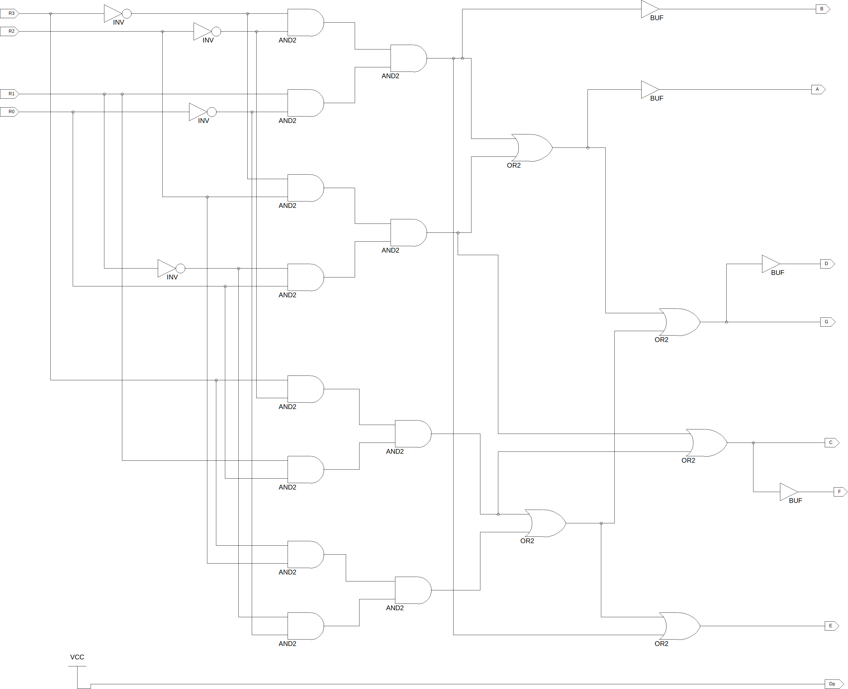
5.回路図

Slide 9
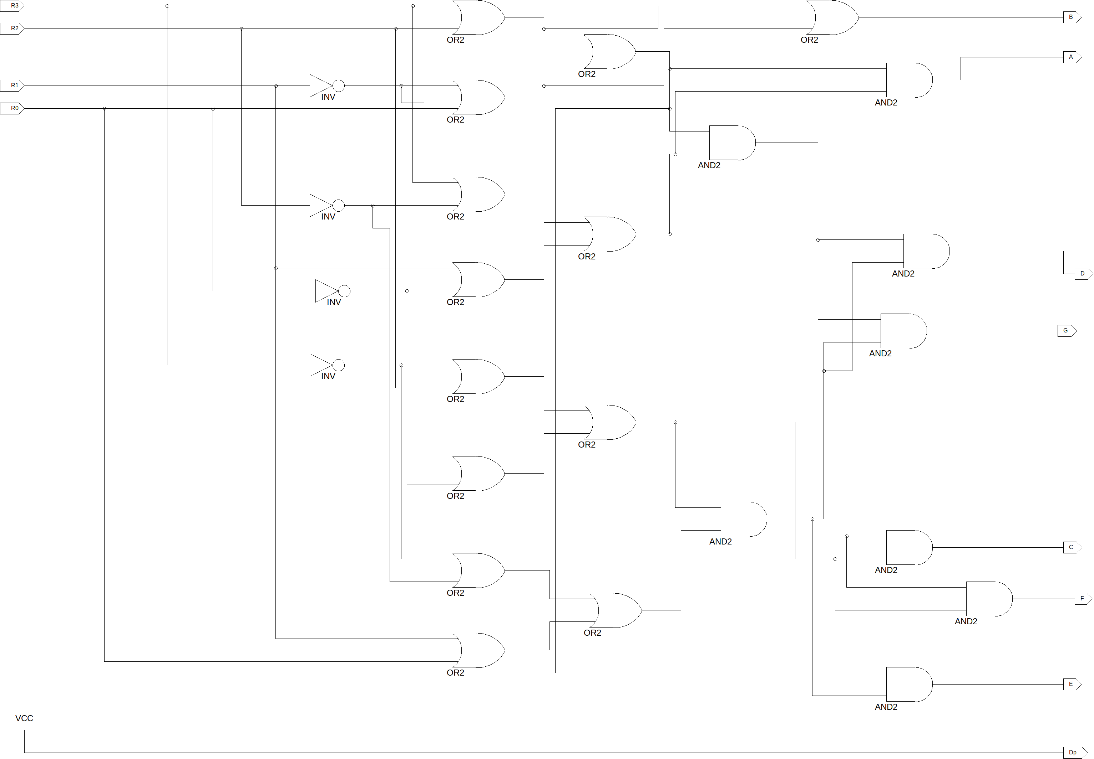

Slide 10
6.回路作成
工夫した点
７セグメントLEDから導線を抵抗に繋げるとき見やすいように下から数字が小さい順に並べた。
出力のD,Gの回路の一部の組み合わせが他の出力の回路になるのでD,Gの回路を中心にして作成した。
NOT素子周りが一番配線が複雑になると予想できたので、この素子を真ん中に配置するためその前の４つのOR素子は２つずつ左右に配置した。

Slide 11
苦労した点
白の導線より長く、長い橙色の導線より短い距離の対処。
NOT素子で使わない２つの場所の選択。
NOT素子周りで入力R1に繋げるところでR2にも繋がってており、その発見。
テスターで完成した回路の導線がしっかり繋がっているのかのチェック。

Slide 12
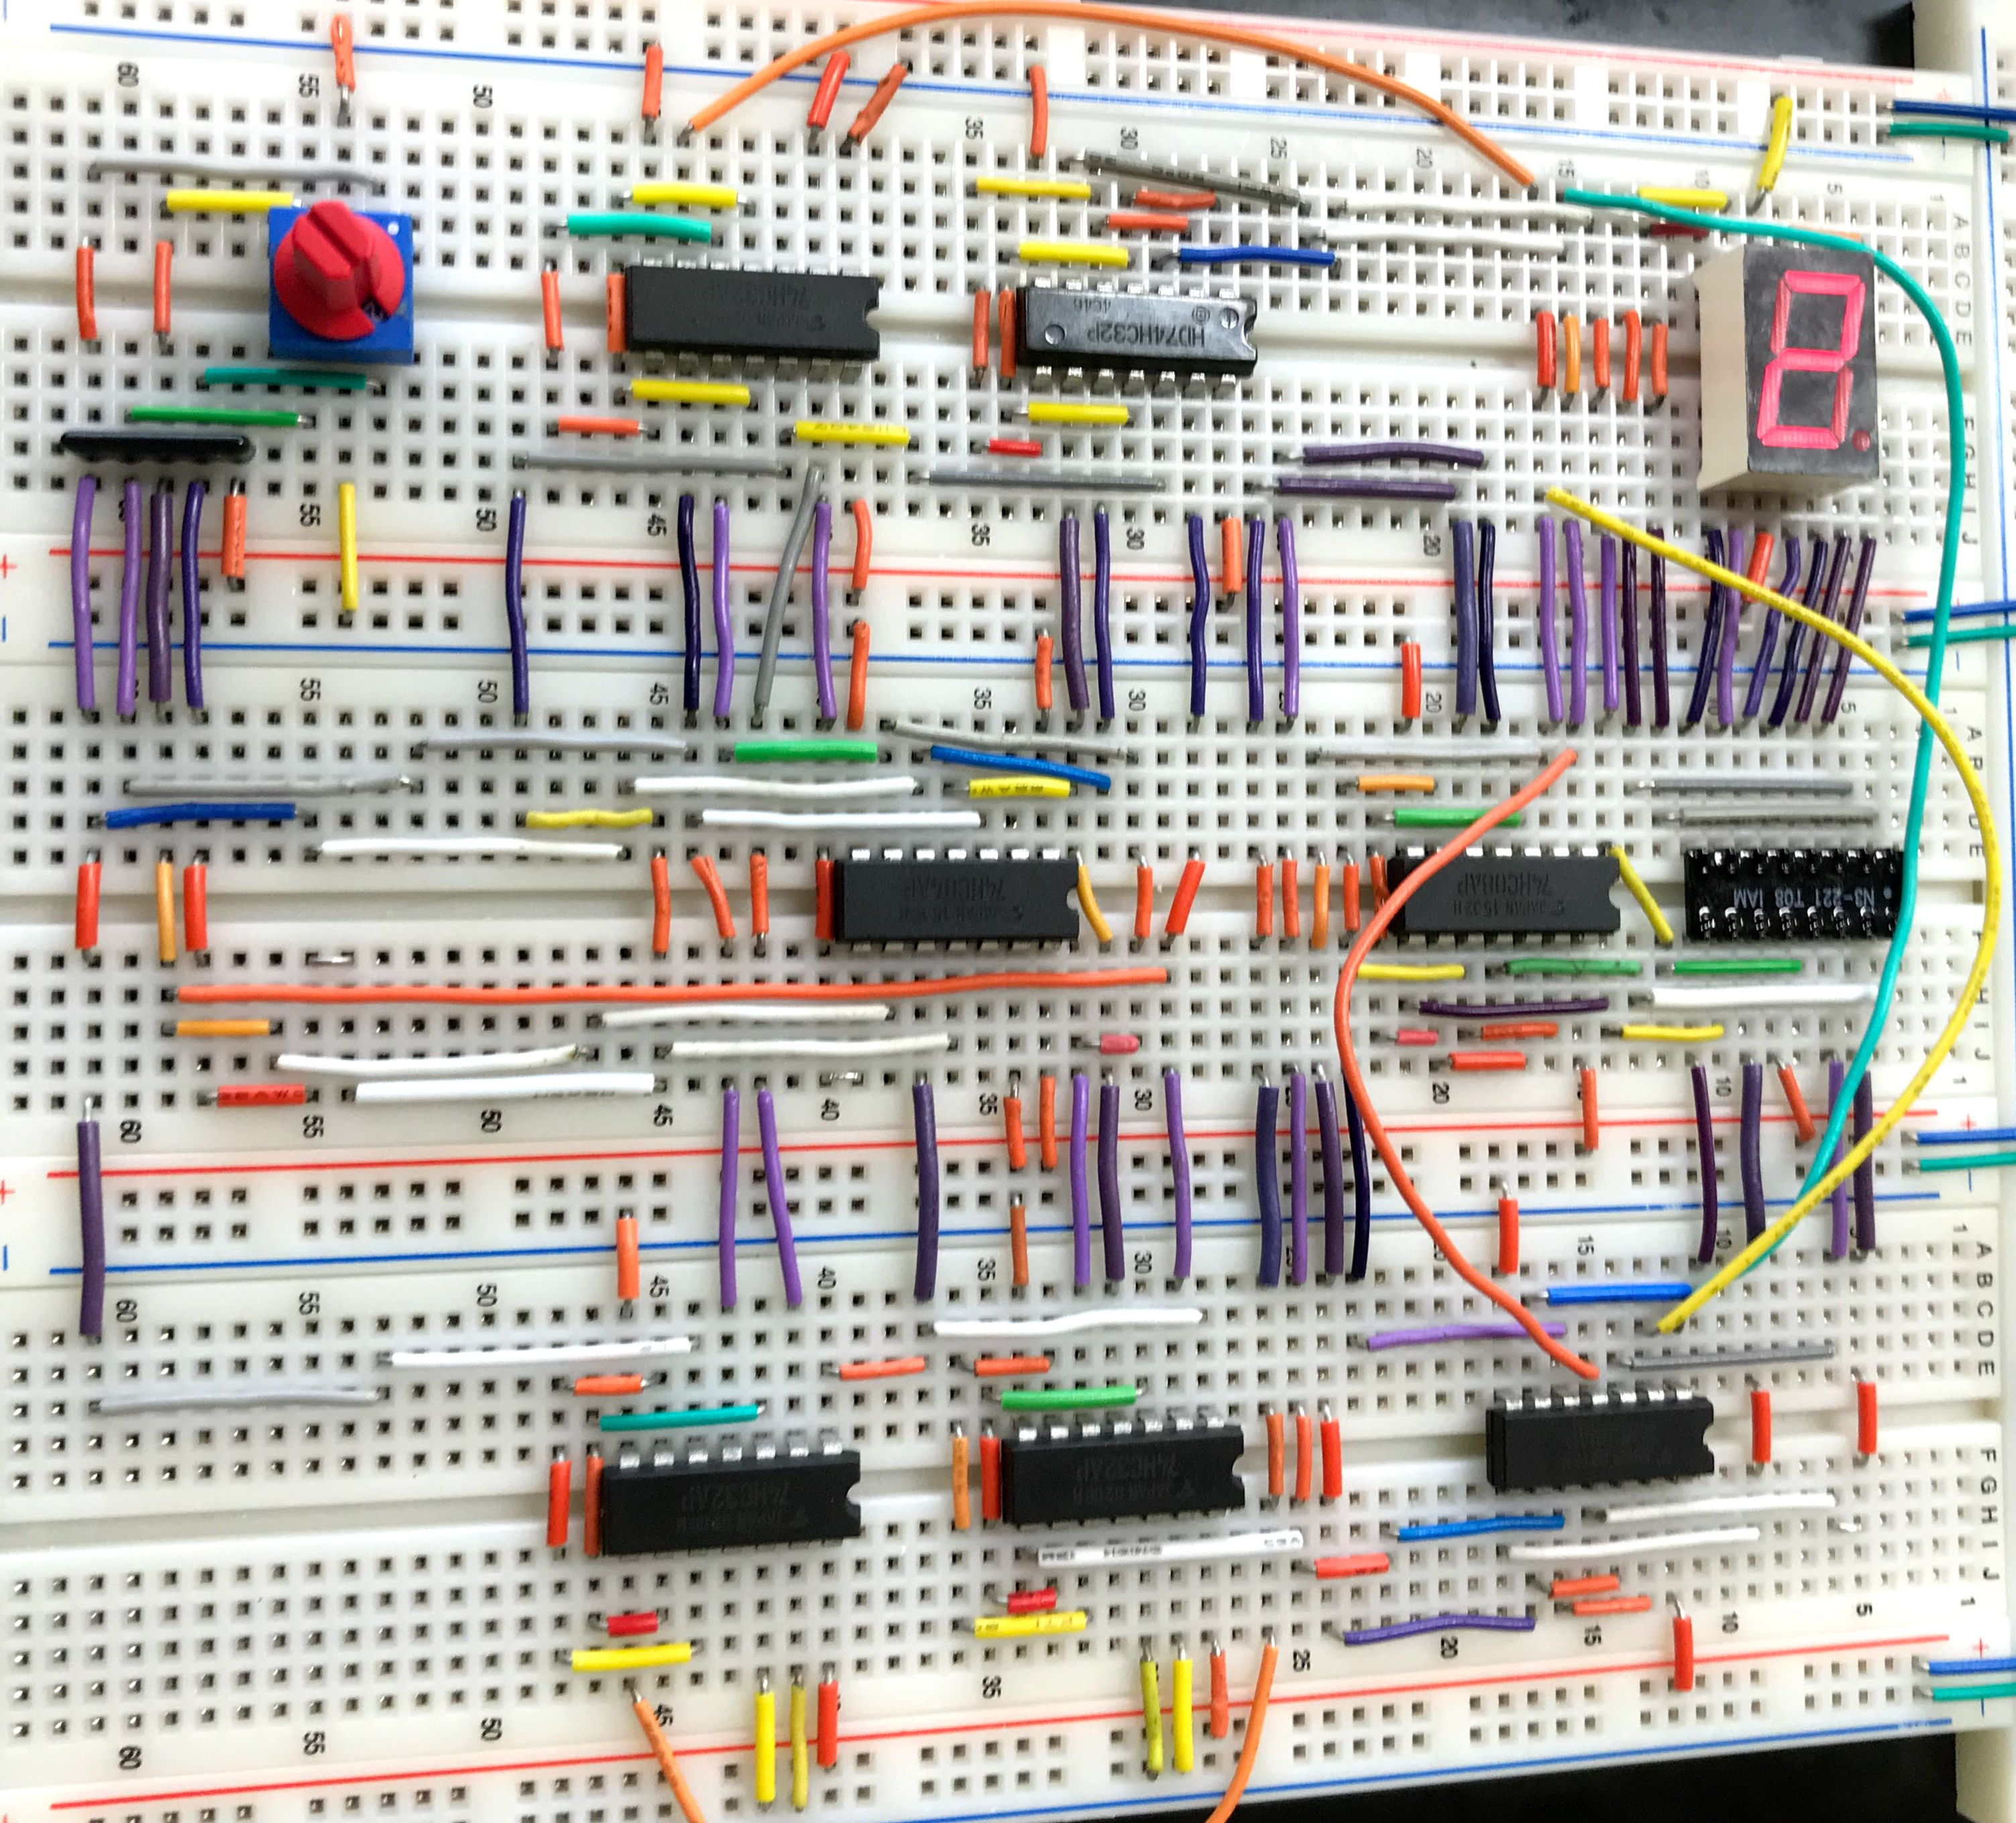
7.回路完成図

Slide 13
8.考察、まとめ
AND素子２個、OR素子４個、NOT素子１個を使用。
回路作成の苦労した点での配線が交わってはならないところで交わってしまったのは、その周りの配線が複雑な状況であったためなので、そういう箇所には他の場所より注意を向ける。
配線が複雑になる場所を極力作らないよう回路作成に入る前にある程度頭の中で構想を練ることが重要だと感じた。
７セグメントLEDでたった４つを点灯させることですらここまで苦労したので、これより複雑なデジタル時計やストップウォッチ等は想像を超える仕組みなのではないかと考えられる。

